Slide 1
Wirtualny przewodnik turystyczny wykorzystujący urządzenia mobilne i technikę GPS
dr inż. Tomasz Gąciarz
Michał Duszyk
Celem pracy jest opracowanie architektury systemu wspierającego turystów przy zwiedzainu miasta oraz realizacja aplikacji prezentującej dane multimedialne na urządzeniu mobilnym i wykorzystującej system GPS w celu określenia lokalizacji.

Slide 2
Założenia dla aplikacji mobilnej
będzie działać na terenie Krakowa, tzn. mapa i punkty POI bedą dotyczyć Krakowa,
bedzie działałć na urządzeniu mobilnym z systemem Windows Mobile 6 oraz podłączonym odbiornikiem GPS,
będzie wykorzystywać mapy pochodzące z legalnego źródła,
będzie posiadać bazę danych punktów POI lub będzie w stanie pobrać punkty z servera,
użytkownik będzie miał możliwość definiowania listy zabytków, które chce zobaczyć (wybór z listy zabytków tych, które go interesują)
będzie możliwość wyboru między proponowanymi listami zabytków,
nie będzie możliwości edycji punktów POI.

Slide 3
Założenia dla serwera punktow POI
powstanie architektura servera który będzie bazą danych punktów POI,
implementacja obejmie podstawowe funkcje i będzie miała charakter prototypu umożliwiającego prawidłowe funkcjonowanie aplikacji mobilnej,
punkty będą mogły być pobrane przez aplikację mobilną poprzez sieć za pomocą web-service'ów udostępnionych przez serwer,
panel administracyjny nie będzie dostępny dla użytkowników aplikacji mobilnej – będzie to narzędzie, które pozwoli stworzyć bazę danych POI,
panel administracyjny będzie umożliwiał dodawanie, edycję oraz usuwanie punktów POI.

Slide 4
Środowiska programowania
Aplikacja mobilna: C#, Windows Mobile 6 SDK, Microsoft Visual Studio 2005
Server punktów POI: python, django, eclipse

Slide 5
Parser logów GPS
zaimplementowany jako biblioteka w C# zgodny ze standardem NMEA,
umożliwia przeprowadzanie symulacji tzn. zamiast pobierać dane z GPS można wskazać plik z logami,
GPS w systemie jest dostępny jest jako port COM,
standard NMEA definiuje interfejs protokołu komunikacji z odbiornikiem GPS,
Przykładowe dane z GPSu:
$GPGSV,3,3,12,24,09,086,,18,06,243,31,02,03,117,,28,01,064,33*7C
$GPRMC,125757.244,A,5005.4846,N,01956.5834,E,,200.59,080808,,,A*78
$GPGGA,125758.244,5005.4846,N,01956.5834,E,1,03,1.9,-42.0,M,42.0,M,,0000*4B

Slide 6
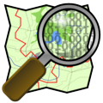
Mapy
mapy google mogą być użyte jedynie poprzez maps api: http://code.google.com/apis/maps/
darmowe źródło map OpenStreetMap: http://www.openstreetmap.org/
OpenStreetMap udostępnia api do exportu map,
mapy pobierane za pomocą programu, który dzieli je na pakiety,
aplikacja mobilna czyta mapy z dysku, ładuje te pakiety, które są aktualnie potrzebne,

Slide 7
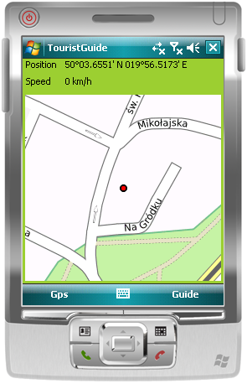
Aplikacja mobilna
po uruchomieniu do wyboru jest dwie opcje uruchomienie GPSu albo symulatora,
uruchomiony program szuka mapy dla obszaru w którym się znajdujemy i pokazuje położenie na mapie,

Slide 8
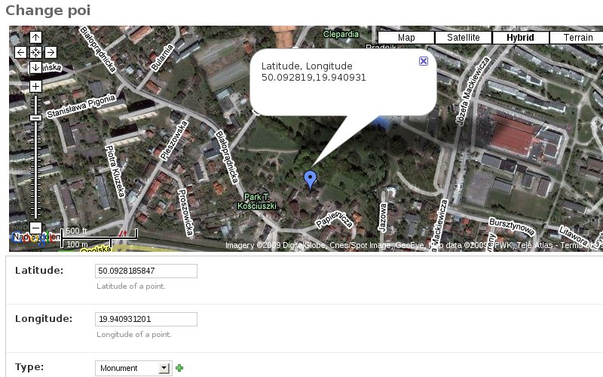
Server POI
umożliwia dodawanie, edycje i usuwanie punktów POI

Slide 9
Co dalej?
web-service'y po stronie serwera
obsługa POI po stronie aplikacji mobilnej (pobieranie z servera, zapis na dysk, wyświetlania na mapie).

